Slide 1
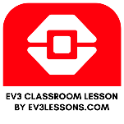
INTERMEDIATE PROGRAMMING LESSON
Senzor infraroșu

Slide 2
Obiectivele lecției
Aflăm cum să utilizăm senzorul cu infraroșu.
Învățăm să realizăm un sistem de telecomandă și un program care urmărește baliza.
Învățăm să utilizăm senzorul cu infraroșu în toate cele trei moduri principale.
Aflăm care sunt limitările senzorului cu infraroșu.
Condiții prealabile:
Comutatoare, bucle, blocuri de comparare și blocuri matematice

Slide 3
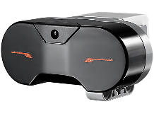
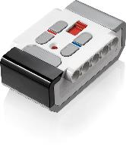
Ce face senzorul cu infraroșu?
Măsoară proximitatea față de baliză sau obiect
Măsoară unghiul razei în raport cu senzorul
Măsoară ce buton este apăsat pe telecomandă.
Raza/telecomanda poate fi setată pe 1 din 4 canale. Codul senzorului cu infraroșu trebuie să precizeze ce canal trebuie utilizat. Acest lucru vă permite să folosiți mai multe telecomenzi în aceeași încăpere
Senzor infraroșu
Rază (sau baliză) / telecomandă

Slide 4
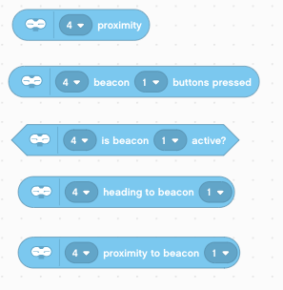
Moduri
Funcționează până la o distanță de aproximativ 70 cm (sau 100 de unități de proximitate)
Modul de proximitate
Proximitatea față de obiect (utilizează reflexia în infraroșu și este exprimată în % reflectanță)
Modul baliză / rază
Butoane de baliză apăsate
Este baliza activă?
Direcția [unghi] către baliză
Proximitatea față de baliză
Beacon # este canalul telecomenzii
Prima intrare este portul la care este conectat senzorul
Blocul Senzor infraroșu se găsește în fila albastră a senzorilor

Slide 5
Provocări
Pentru a învăța cum să folosești senzorul infraroșu, vei completa trei provocări:
Provocarea 1: Creați o telecomandă pentru robotul dumneavoastră care să efectueze o acțiune diferită în funcție de butonul pe care îl apăsați pe telecomandă.
Provocarea 2: Urmăritor de câini proporțional: robotul trebuie să se deplaseze oriunde se află raza folosind proximitatea și direcția
Provocarea 3: Testați cât de precis este senzorul cu infraroșu pentru măsurarea distanțelor

Slide 6
Pseudocod/Sugestii
Provocare | Indicație/Pseudocod
Telecomandă | Executați diferite acțiuni în funcție de butonul (butoanele) apăsat(e) pe canalul 1
Urmăritor de câini proporțional | Dacă robotul se află la o distanță <15 de baliză, se deplasează înapoi.Dacă robotul se află la o distanță >15 de baliză, se deplasează înainteUtilizați controlul proporțional pentru a regla baza de direcție pe baza "capului" balizei Notă: Controlul proporțional este abordat într-o lecție avansată de pe EV3Lessons.com. Vă rugăm să consultați această lecție.
Precizia proximității | Măsurați distanța folosind ultrasunete și măsurați proximitatea folosind infraroșu (utilizați Port View pe brick). Comparați măsurătorile pentru distanțe diferite față de suprafețe diferite.

Slide 7
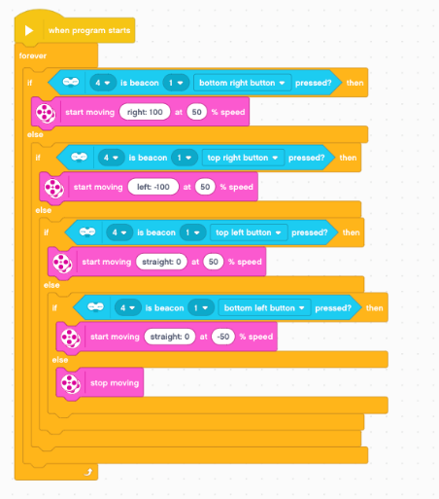
Soluție: Control de la distanță
Asigurați-vă că ați setat telecomanda beacon pe canalul 1 folosind butonul glisant de pe beacon.
Într-o buclă care rulează la nesfârșit, utilizați comutatoare imbricate pentru a determina ce buton este apăsat. Executați o acțiune diferită pentru fiecare buton. În exemplul din stânga, robotul se va deplasa la dreapta, la stânga, înainte sau înapoi în funcție de butonul apăsat.
Dacă nu este apăsat niciun buton definit, opriți motoarele.

Slide 8
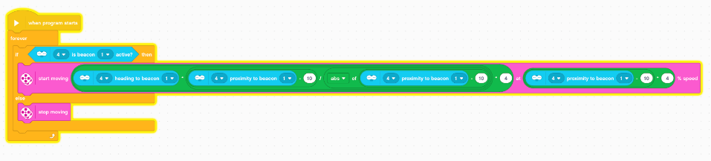
Soluție: Urmăritor de câini (avansat)
Verificați dacă baliza este activată
Expresia n/|n| va da +/- 1, determinând direcția mișcării (|n| înseamnă valoarea absolută a lui n, sau numărul fără + sau -). Direcția trebuie să fie schimbată în funcție de direcția de mișcare. Înmulțind cu direcția și cu o constantă proporțională de 4, se obține direcția dorită.
(proximitate-10)*4 este calculul proporțional pentru a rămâne la o distanță de 10% de proximitate față de baliză. Acesta este calculul vitezei
Dacă baliza este oprită, nu vă deplasați
Pentru o versiune simplă, neproporțională, încercați să adaptați Ultrasonic Dog Follower-ul din lecțiile noastre pentru începători.

Slide 9
Provocarea 3: Comparați senzorii
Suprafața | Distanța reală până la suprafață | Măsurare cu ultrasunete | Măsurarea în infraroșu
Folie de aluminiu | 10CM
Masă din lemn | 10CM
Hârtie neagră | 10 CM
Sticlă | 10 CM
Hârtie albă | 10 CM
Suprafața | Distanța reală până la suprafață | Măsurare cu ultrasunete | Măsurarea în infraroșu
Instrucțiuni :
Țineți fiecare senzor la 10CM de material și verificați citirile senzorului pe Port View.
Alegeți suprafețe reflectorizante și nereflectorizante pentru a le încerca.
Lecție:
Citirea senzorului infraroșu se bazează pe intensitatea luminii reflectorizante. Acesta nu va fi la fel de precis ca un senzor cu ultrasunete în măsurarea distanței la care se află un obiect. Încercați în continuare diferite distanțe.

Slide 10
Ghid de discuții și pașii următori
Ce moduri are senzorul cu infraroșu?
Răspuns: Proximitate, Baliză (rază) și Telecomandă
Poate senzorul cu infraroșu să măsoare distanța?
Da, dar nu cu precizie, deoarece se bazează pe intensitatea luminii reflectate. Prin urmare, aceasta va varia în funcție de materialul din care este fabricat obiectul.
Pașii următori:
Citiți Lecția avansată despre controlul proporțional.

Slide 11
Credite
Această lecție de Mindstorms a fost realizată de Sanjay Seshan și Arvind Seshan.
Mai multe lecții sunt disponibile pe ev3lessons.com
Această lecție a fost tradusă în limba română de echipa de robotică FTC – ROSOPHIA #21455 RO20
Această lucrare este licențiată sub Creative Commons Attribution-NonCommercial-ShareAlike 4.0 International License.

